Slide 1
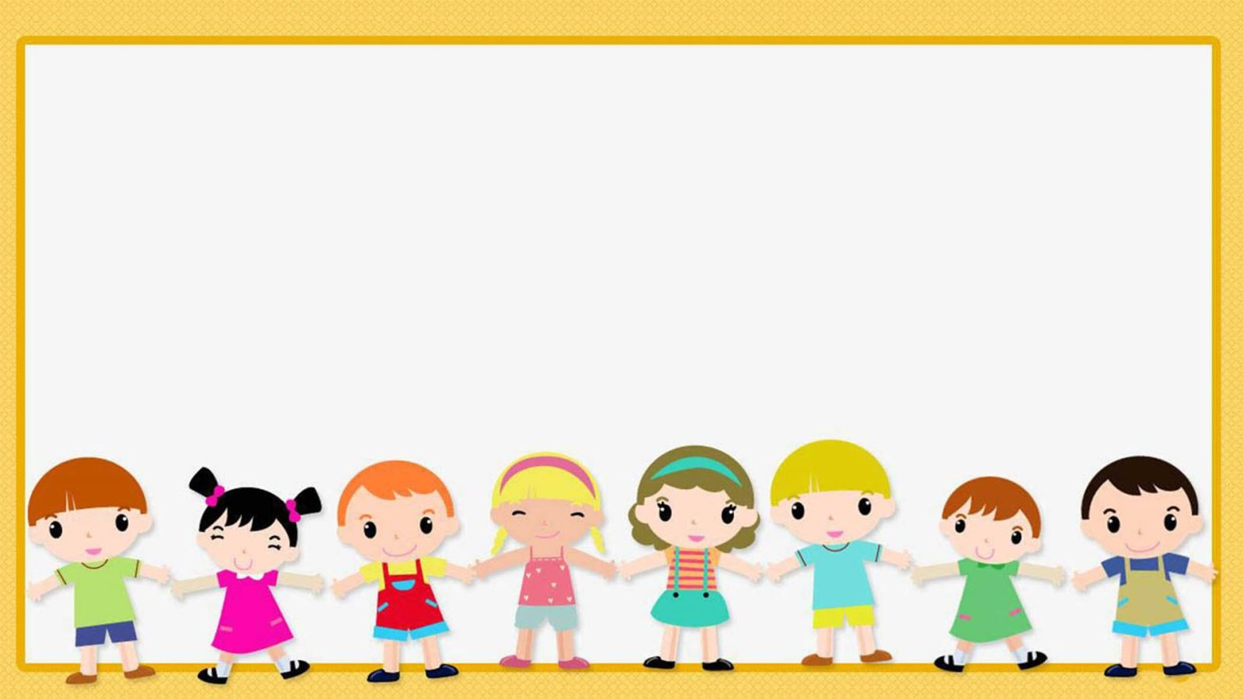



LĨNH VỰC PHÁT TRIỂN NHẬN THỨC
: “ĐÔI BÀN TAY CỦA BÉ”
LỚP NHÀ TRẺ D1
GIÁO VIÊN:

Slide 2

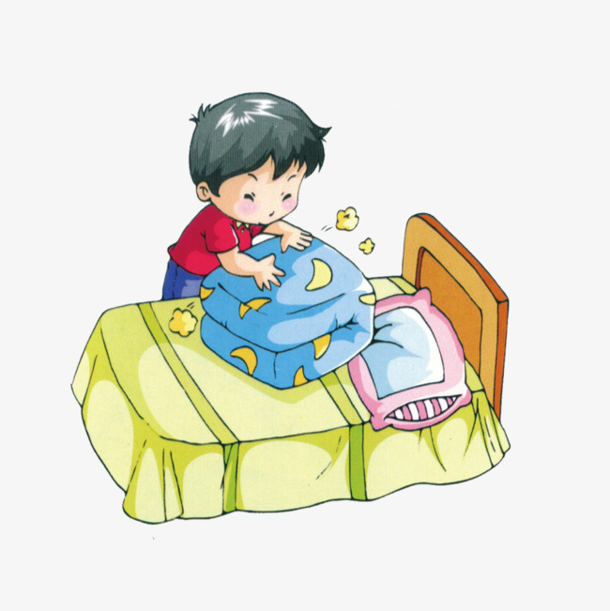

Slide 3
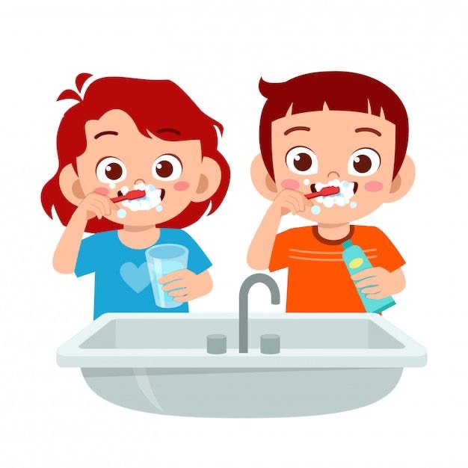

Slide 4


Slide 5


Slide 6

HOẠT ĐỘNG 1: TÌM HIỂU KHÁM PHÁ ĐÔI BÀN TAY

Slide 7
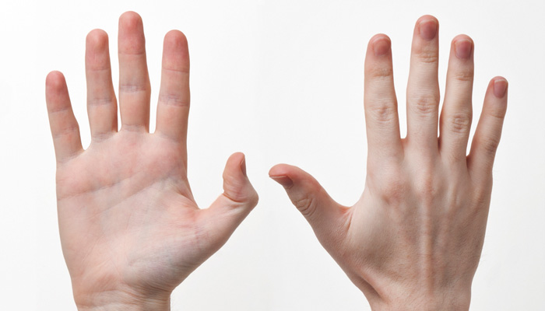

Slide 8


Slide 9

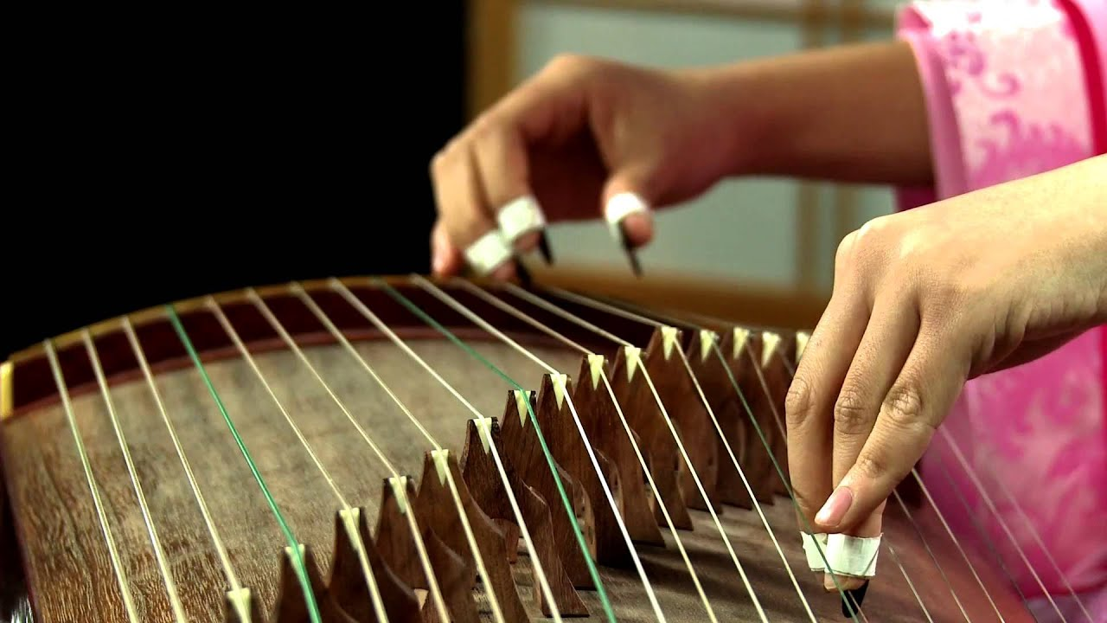
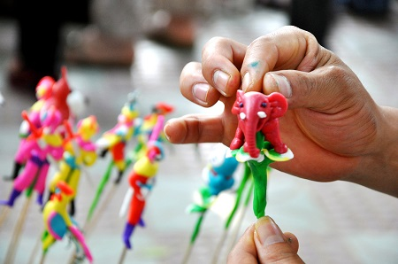


Slide 10
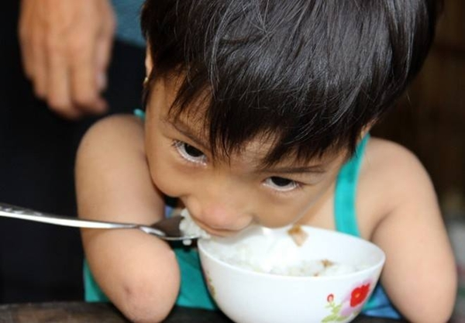

Slide 11
TRÒ CHƠI 2: “AI KHÉO TAY”

Slide 12
KẾT THÚC HOẠT ĐỘNG

Slide 13






Xin trân thành cảm ơn quý cô giáo Chúc các bé chăm ngoan

